Slide 1
8월 펫 컨셉

Slide 2
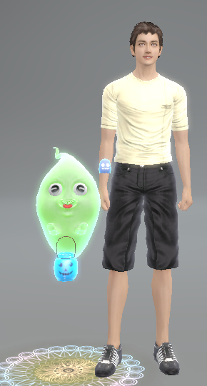
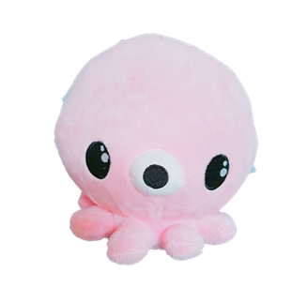
문어 - 사이즈
중형 사이즈이며 공중에 떠다닌다.
기존 할로윈 유령보다 길이가 짧으며 굵기가 굵다.

Slide 3
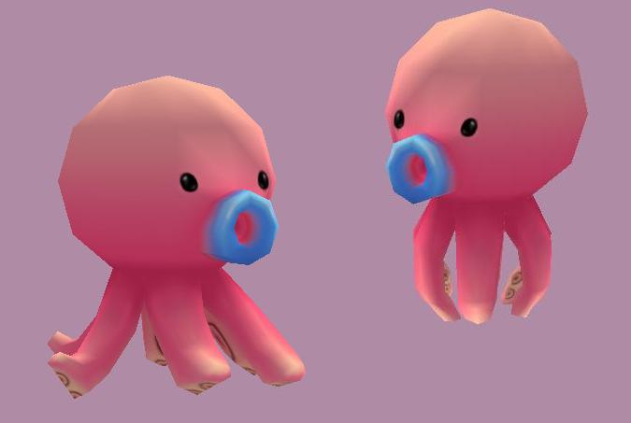
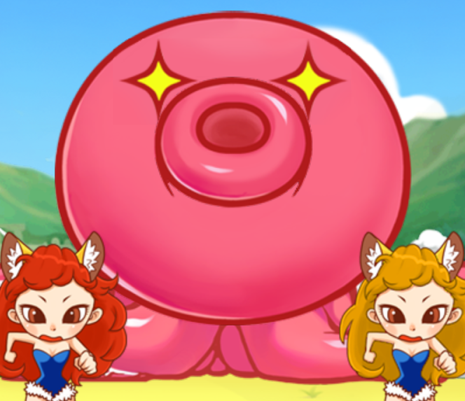
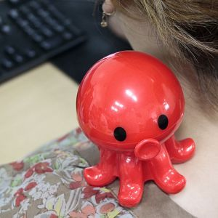
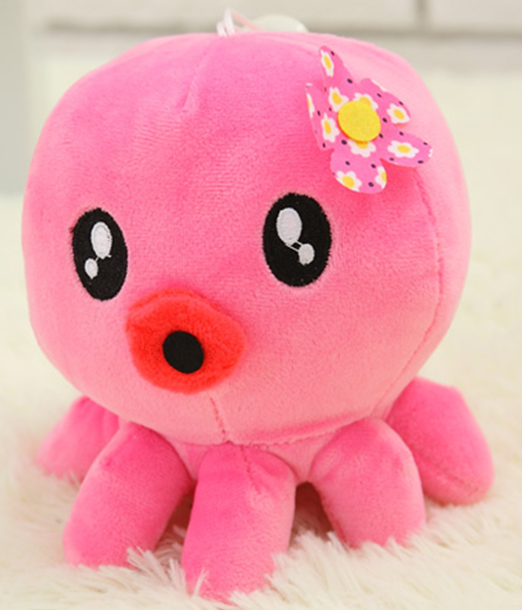
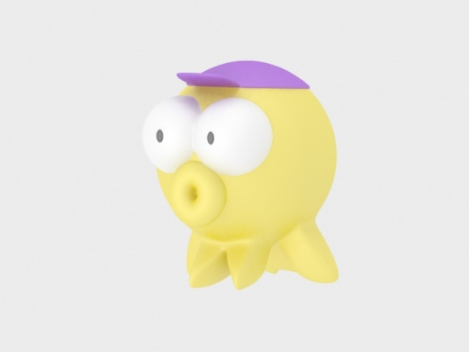
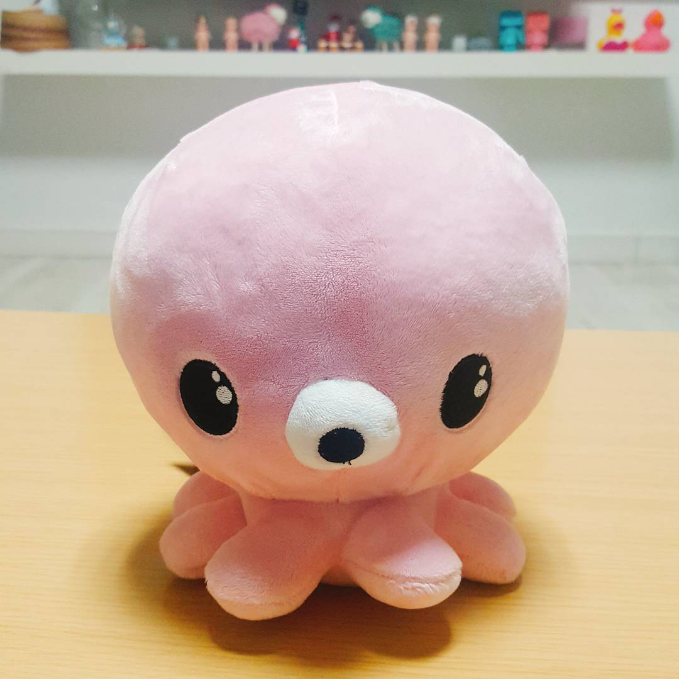
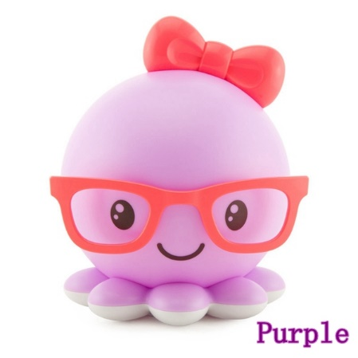
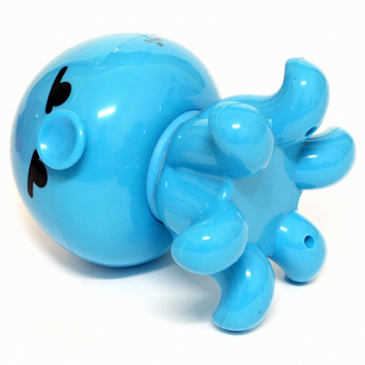
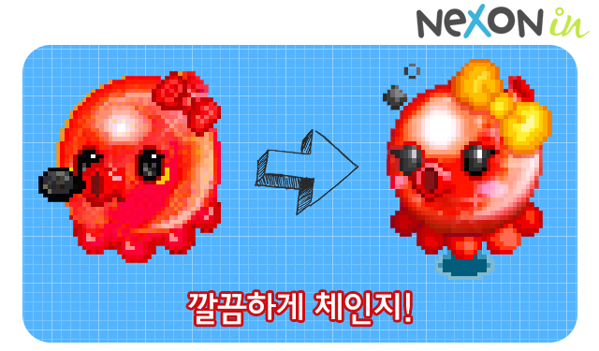
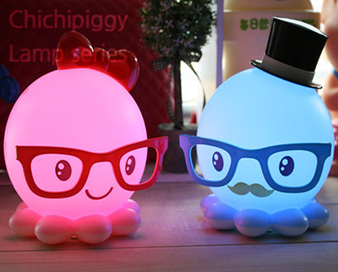
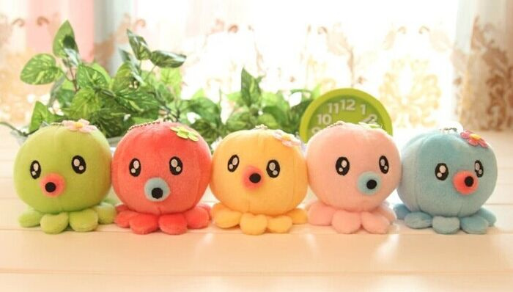
문어 – 기본 형태
매우 큰 머리에 비해 8개의 다리는 매우 짧다. 큰 도넛모양의 입을 가지고 있다.
매우 단순화된 형태로 온 몸이 동글동글 하다.

Slide 4
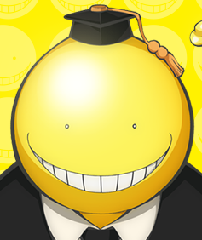

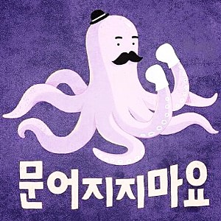
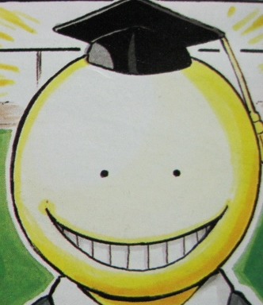


머리에 학사모를 쓰고 있다.
입 위쪽에
신사 수염을
달고 있다.

Slide 5
문어 - 애니메이션
Idle 다리를 모두 오무리면서 가라앉다가
펴면서 위로 다시 올라오는 식으로 수영을 한다.
상호 액션 유저 캐릭터가 문어를 놀리자 문어가 화가나서 머리가 커지고 이에 유저 캐릭터가 놀란다.
Walk & Run 다리를 오무렸다 폈다를 하면서 수영을 하는 듯한 모션으로 날아다닌다.

